Slide 1



太极拳简介
贵州商学院体育教学部
.

Slide 2
目
录
CONTENTS
Part
Part
Part
Part
Part
Part
01
02
03
04
05
太极拳运动概述
太极拳的特点
太极拳的养生机理
太极拳习练要领
习练太极拳注意事项
和误区
.

Slide 3
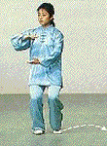
一.太极拳运动概述
1.什么是“太极拳”
太极拳是中国拳术之一，
早期曾称为“长拳”、“棉拳”、
“十三势”、“软手”。到了清朝
乾隆年间，山西武术家王宗
岳著《太极拳论》，才确定
了太极拳的名称。 “太极”一
词源出《周易·系词》，含有
至高、至极、绝对、唯一的
意思。

Slide 4
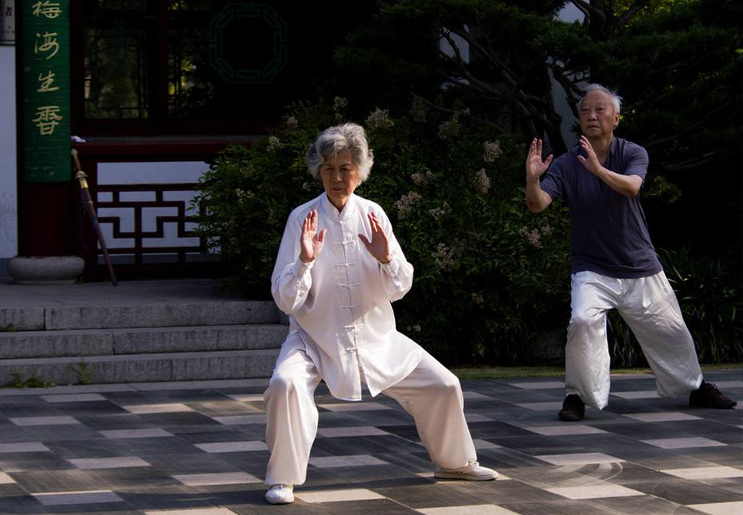
太极拳是我国民族形式的优秀体育项目之一，是中华武术宝库中的一块瑰丽的宝石。
目前，太极拳已经列入国家正式的体育竞赛项目，国家体委对太极拳也作了系统的整理和研究。编写了一系列规范、统一的教材，有配套的太极拳书籍、挂图、音像制品等。这样不仅丰富了太极拳的内容，还使太极拳在发扬传统、百花齐放的基础上走上了规范化、系统化的现代体育道路。

Slide 5

2、太极拳的起源
关于太极拳的起源与创始人，众说纷纭，大致有：
唐朝许宣平，
宋朝张三峰，
明朝张三丰，
清朝陈王廷和王宗岳等几种不同的说法。
虽张三丰和王宗岳各著有《太极拳论》，但现在多数拳家亦以现传各式太极拳源出陈式太极拳，而持陈王廷创拳之说。
太极拳发源于河南省温县陈家沟。
其他各大流派均源于陈派。
2007年8月21日，国家武术管理中心在河南省温县陈家沟，举行了“中国武术太极拳发源地” 的挂牌仪式。挂牌为太极拳源流问题的争论，画上了一个大大的句号。

Slide 6
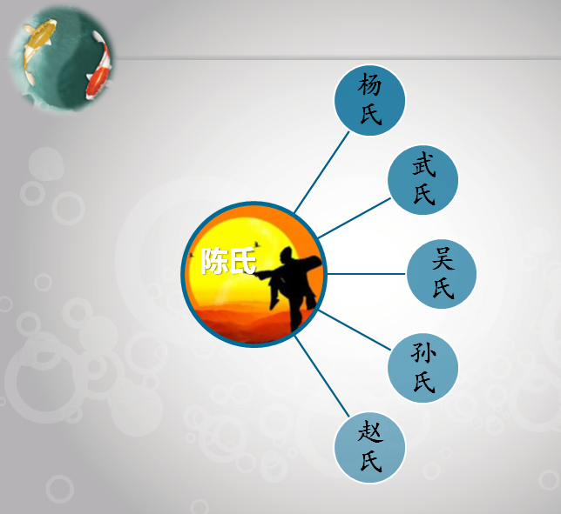
3.太极拳的流派

Slide 7

（1）陈氏太极拳
明末清初，河南温县陈家沟的老拳师陈王庭初创太极拳，世代相传，为各派中传播历史最悠久的太极拳，仍保留有古老的发力、跳跃、震脚动作，运动量较大，速度快慢相间，动作多做螺旋缠绕，有刚有柔。
陈氏太极拳有两路，第 1 路的特点是缠丝劲明显，刚柔相济，动作和呼吸运气相结合，快慢相间，拳路架子可分高中低 3 种。第2 路的特点是动作比第 1 路快、刚，爆 发力强，“窜蹦跳跃，闪展腾挪”的动作较多，气势雄壮。
陈王庭

Slide 8
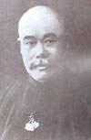
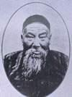
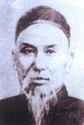
（2）杨氏太极拳
杨露禅
杨健候
杨澄甫
杨氏太极拳为杨露禅首创，经三代至杨澄甫定型。河北永年人杨露禅三赴河南温县，从学于陈家沟陈长兴，并在陈式太极拳的基础上创编发展了 “杨式太极拳”。
杨氏太极拳的特点是中正舒展，动作均匀柔和，架势幅度大，走弧形，目前流传最为普遍。架式有高、中、低之分，可以按照不同 年龄、性别、体力条件适当调整运动量。

Slide 9
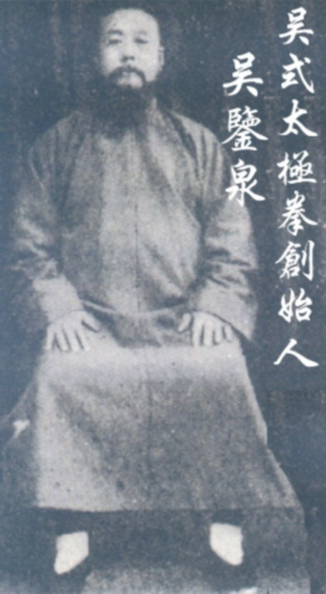
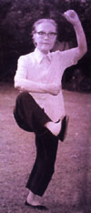
⑶吴氏太极
满族人全佑，河北大兴人，初从杨露禅学太极拳大架子,后来拜杨露禅次子为师学小架子，以善 于柔化著名，其子始从汉族改姓吴，名鉴泉。吴鉴泉继承和传授了现代流传较广的吴式太极拳。吴氏太极拳的特点是细腻柔和，斜中寓正，动作弧形，幅度适中。
吴鉴泉

Slide 10
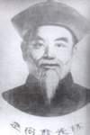
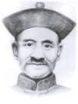
⑷武氏太极
河北永年人武禹襄在杨露禅从陈家沟返乡后，深爱其术，从学杨于陈式老架太极拳，后又从陈清平学赵堡架，经过修改，创造了 “ 武式太极拳” 。 武氏太极拳的特点是身法谨严，姿势紧凑，动作舒缓，步法严格，虚实分明，胸部、腹部的进退旋转始终保持中正，用动作的虚实转换和“内气潜转 ” 来支配外形，左右手各管半个身体，出手不过足尖。
武禹襄像
武式第二代传人 李亦畬

Slide 11
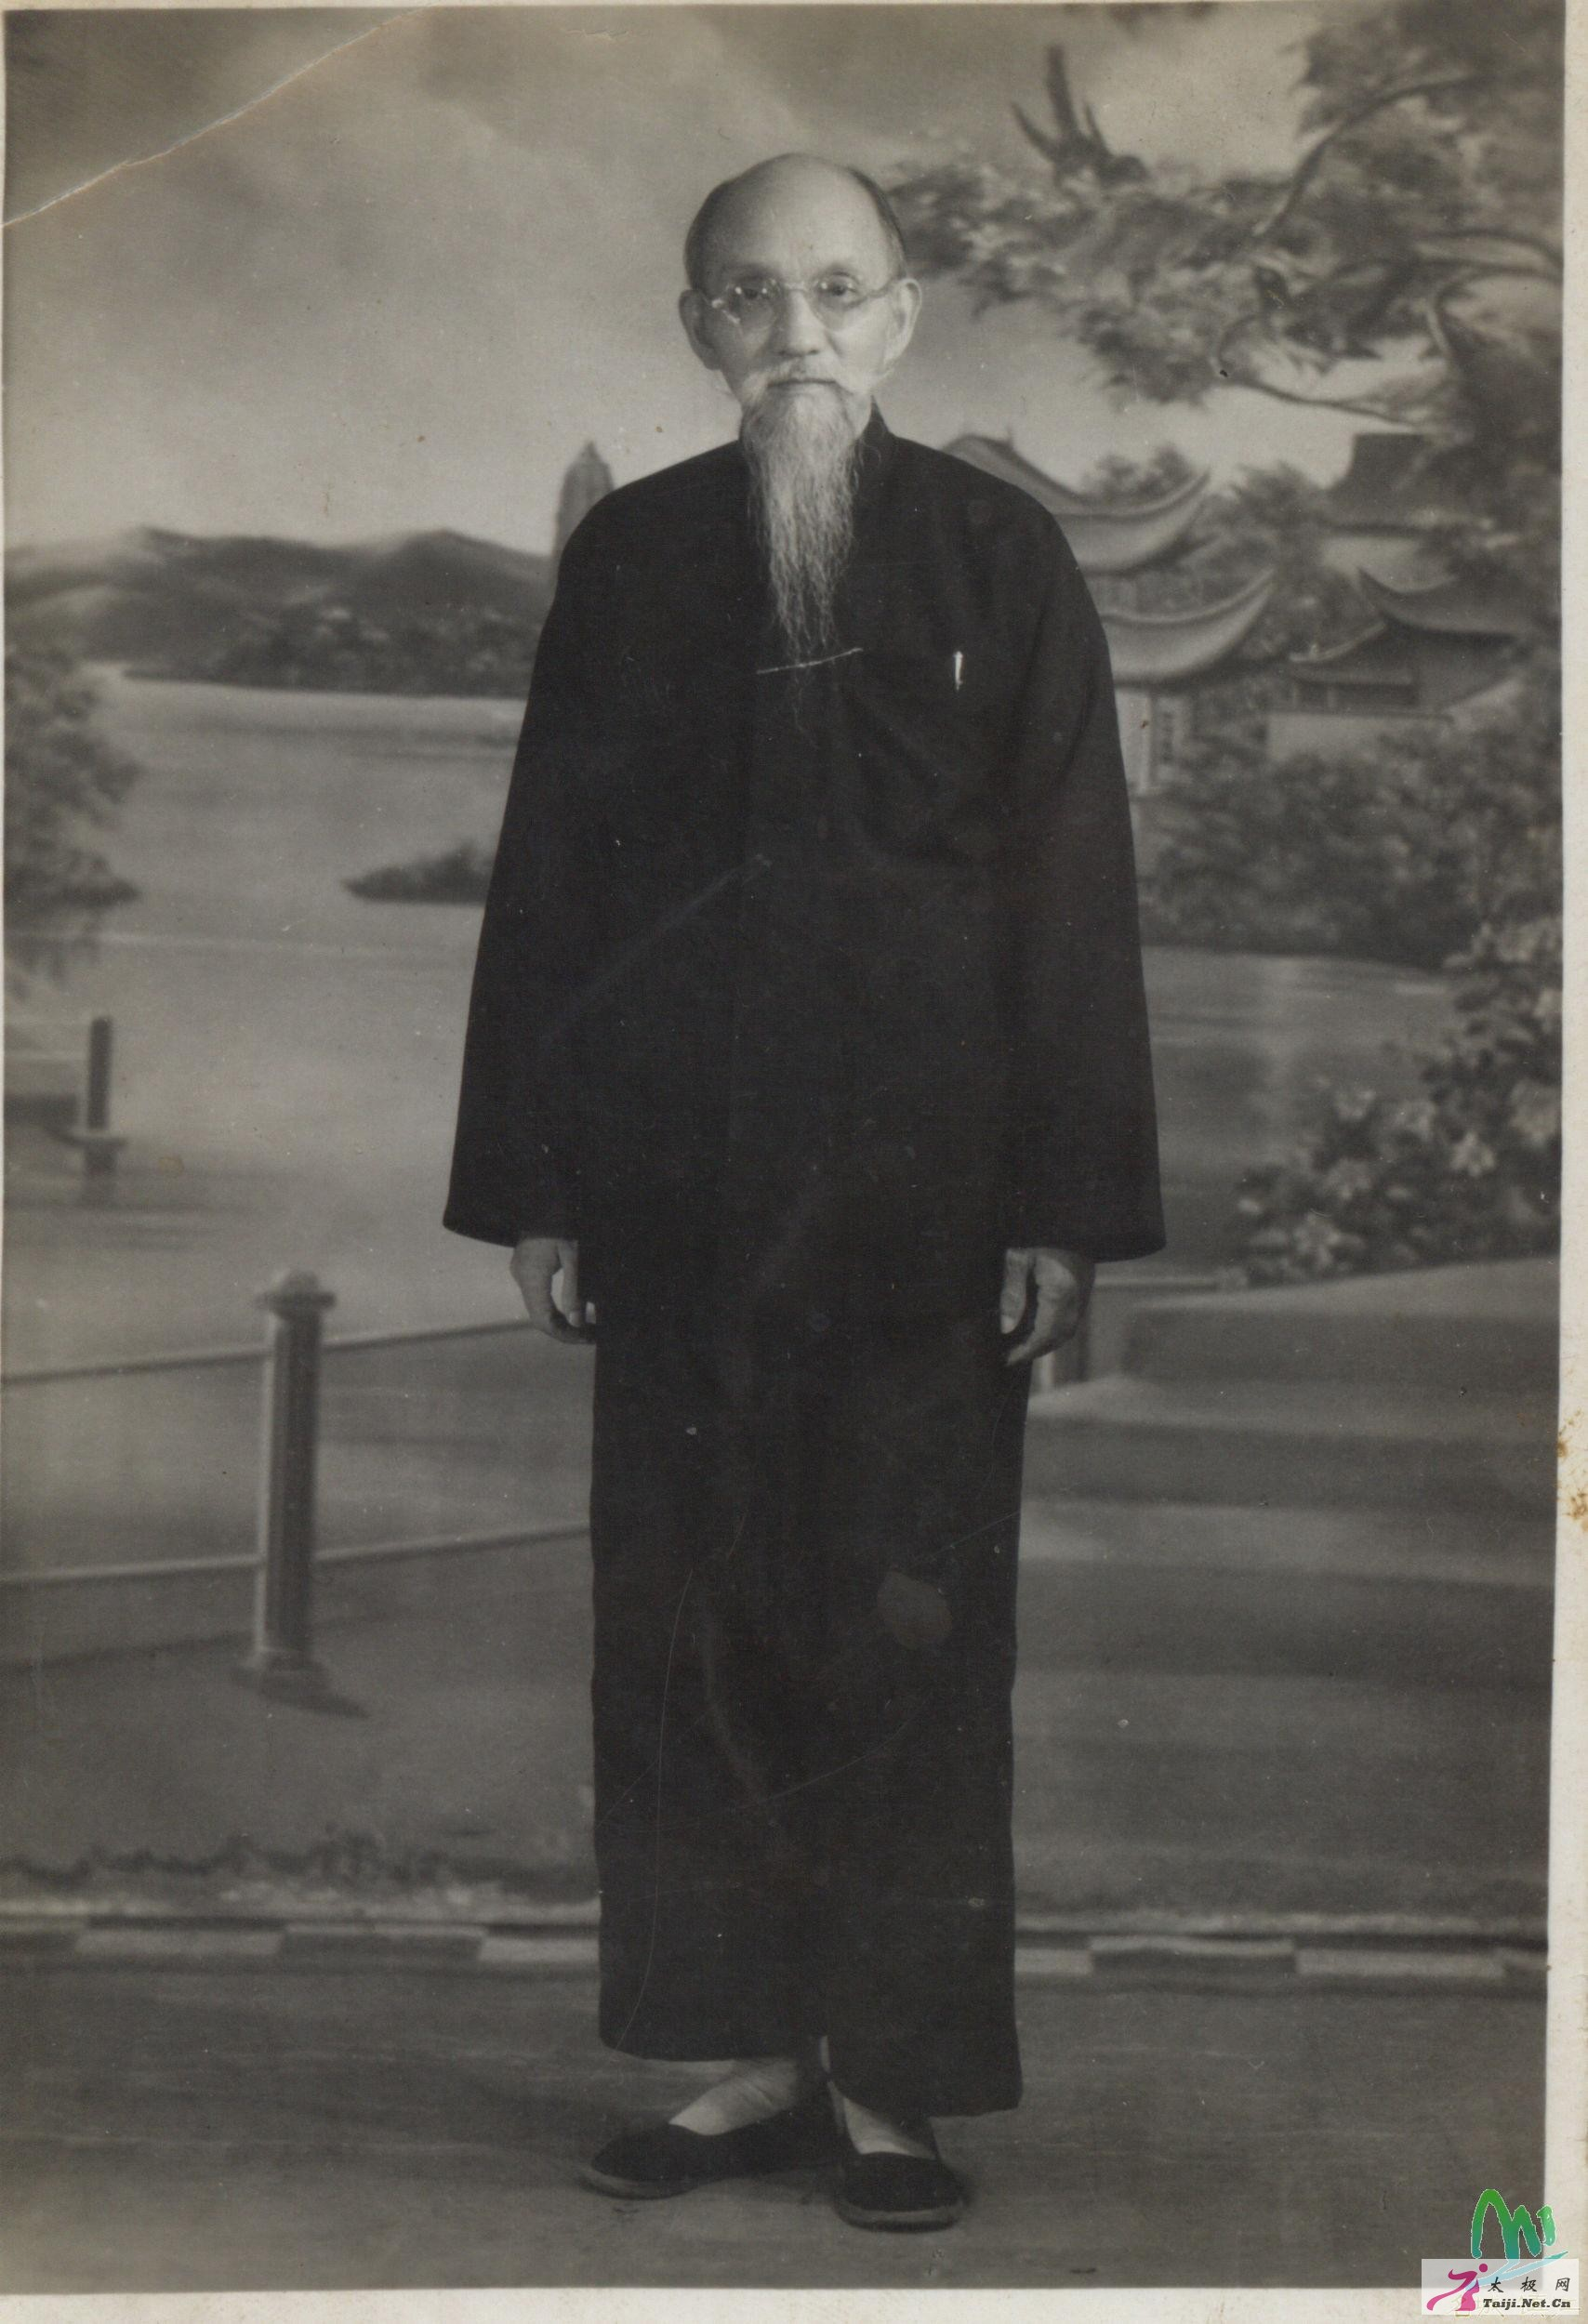
⑸ 孙氏太极
河北完县人孙禄堂，从师李魁垣学形意拳，继而学于李魁垣的师傅郭云深，又从师于程廷华学八卦掌。后又从师郝为真学太极拳，之后参合八卦、 形意、太极三家拳术的精义，融合一体而创 “ 孙式太极拳 ” 。 孙氏太极拳的特点是进退相随，舒展圆活，动作灵敏，转变方向时多以开合相接，故又称“开合活步太极拳”。
孙禄堂

Slide 12
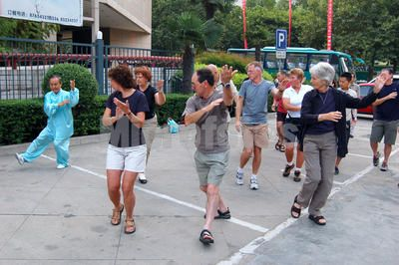
4.太极拳的发展
⑴ 国内普及，国外欢迎

Slide 13
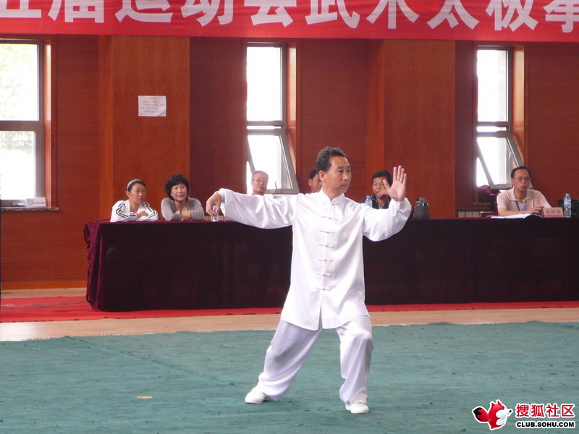
⑵ 制定竞赛体制

Slide 14
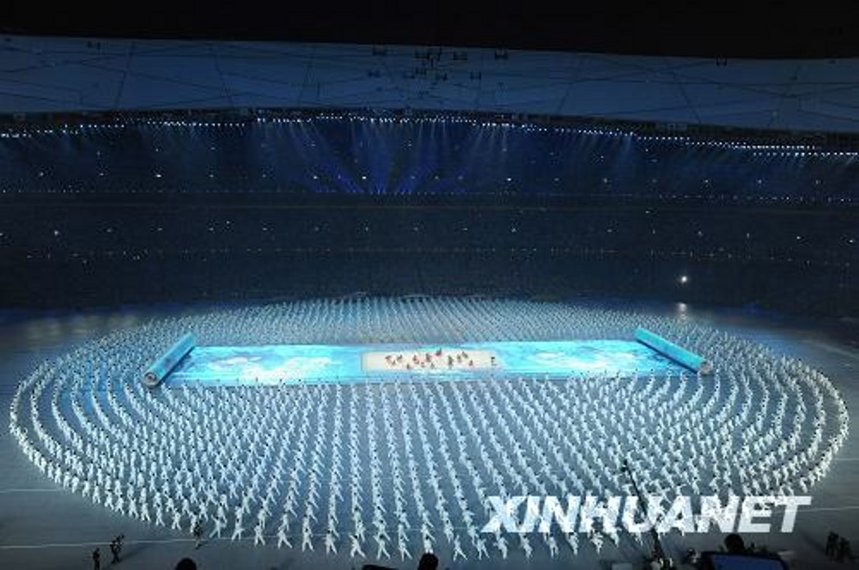
大型活动表演

Slide 15

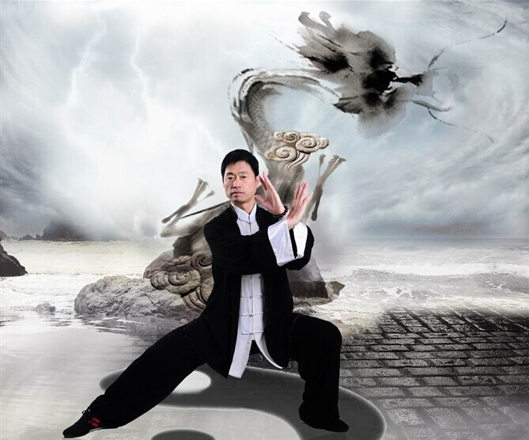
二.太极拳的特点
轻松柔和
连贯均匀
圆活自然
协调完整
特点：太极拳含蓄内敛、连绵不断、以柔克刚、急缓相间、行云流水的拳术风格使习练者的意、气、形、神逐渐 趋于圆融一体的至高境界，使得习练者在增强体质的同时提高自身素养，提升人与自然、人与社会的融洽与和谐。

Slide 16
三.太极拳的养生机理
太极拳运动既自然又高雅，可亲身体会到音乐的韵律，哲学的内涵，美的造型，诗的意境。在高级的享受中，使疾病消失，使身心健康。目前，很多科研部门对太极拳正在进行研究。通过从医学、心理学、力学等多学科的研究证明，太极拳对冠心病、高血压、心脏病、肺病、肝炎、关节病、胃肠病、神经衰弱等疾病有很好的疗效 。
“太极拳”汇集了佛学，道学，儒学，医学，武学的精髓，将他们有机地运化于一体，是多代人锲而不舍地钻研、实践的结晶。
通过练习太极拳可以改善自身的身体素质和健康状况。所以，太极拳健身是具有坚实的科学基础，是中国传统养生、医疗、保健运动方法的典型代表。

Slide 17
1、调整中枢神经系统的作用
“太极拳采用心静用意,全神贯注,不存杂念的练法,亦即是强调练意、练气和练身三结合。这种意识结合身体锻炼的方法,能使大脑皮质有关中枢神经形成一个特殊的优势兴奋性,而周期其他区域则处于抑制状态。由于负诱导机理,使某些与慢性病有关的兴奋灶加强了抑制,而神经中枢的相互诱导,使病灶得到积极的调理。久之,可修复和改善某些神经中枢的生理功能和病理状态,因而病状得到控制、减轻或消失,使机体康复。

Slide 18
2、保养心血管系统的作用
太极拳对心血管系统有很好的保养作用。太极拳吸气时扩大腹腔；呼气时收缩腹部，运动轻灵，外柔内实，刚柔相济。腹压增大有助于血液循环的通畅。腹压的改变又相应地调节胸压 ,有利于增强心脏的功能。同时，在练拳过程中全身肌肉有节奏的放松与收缩，起到使毛细血管反射性扩张和血流通畅的作用。从而可减轻心脏的负担，血压也相应有所降低。可预防心血管疾病的发生。

Slide 19
3.促进呼吸系统的作用
太极拳的呼吸遵循缓慢深长 ,其作用是:
①呼和吸都比较充分 ,吸足、呼够；
②肺(血管)内气体交换充分;
③呼吸肌运动柔和;
④腹压、胸压的变化平缓、渐进 ,对内脏起到“按摩”作用 ,使呼吸器官得到充足的血液供应 ,从而使呼吸系统的生理功能得到改善。

Slide 20
4.改善消化系统的作用
太极拳运动讲究松静安舒、通畅气血、阴阳平衡、导引经络、使血脉流畅、循环加强、内脏器官的供血供氧增加；运 动时以腹式呼吸为主，对于隔肌、腹肌、肝、脾和胃肠等均起按摩作用，改善了全身循环。因此 ,消化器官 (特别是胃肠组织) 得到良性刺激，使胃窦炎或慢性溃疡症状得以改善。

Slide 21
5.增强运动系统的作用
练拳时要达到“一动无有不动” ，要求全身的骨骼、关节、腰腹肌群都要充分调动，从而提高关节的柔韧性、灵活性以及脊柱的活动幅度。肌肉和关节由于血液循环的改善而得到充足营养，增强肌肉的弹性、伸展性和灵活性，发展了肌肉力量。因此，对颈、 肩、腰、腿痛和关节瘀血等疾病起到防治的作用。

Slide 22
6.疏通经络的作用
中医学理论认为，人体是高度统一的阴阳调控系统。
太极拳松静安舒、周身协调、通畅气血、阴阳平衡、导引经络、气贯全身、神形合一。从整体上把握人体阴阳的平衡，对神经系统和内脏器官的调整具有功效。

Slide 23
7.调养心的作用
从气功角度说:太极拳的“精神内收”，充分强调人的精神能动性的作用，被誉为 “精神体操”,具有提高精神对环境的适应能力 ,可以 淡化喜、怒、忧、思、悲、恐、惊这七种心理感情。而许多生理上的疾患，都与这“七情”有关。太极拳讲究柔化，刚柔相济，随机转化，有利于人们的心态、心理的调整，减少内向性格的负面影响，增进身心的健康。

Slide 24
8.抗老防衰的作用
太极拳以其轻、柔、平稳 ,没有忽起忽落的明显变化和激烈的跳跃动作，在用力均匀的全身运动状态下，使身体各肌群都能得到锻炼，从而增加了肌力、肌弹性、肌肉的兴奋性 ,使人精神充沛，不易疲劳。

Slide 25
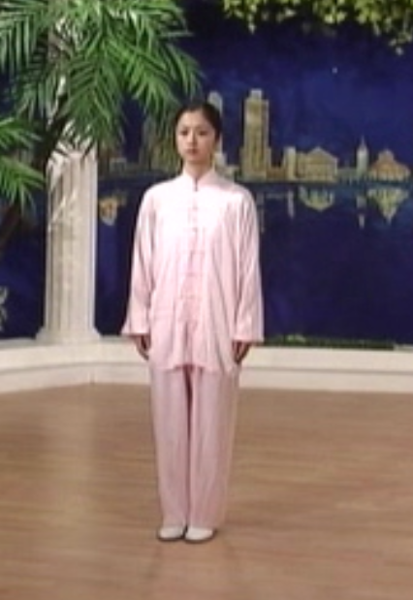
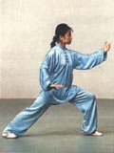
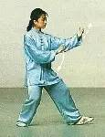
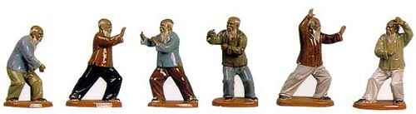
四、太极拳习练要领
1.习练太极拳时对身体各部位姿势的要求
头正颈直，虚领顶劲 ，表情自然，平静从容 ，
排除杂念 ，集中注意 ， 眼神视线，合理调节。
头部
胸背部：含胸拔背
腰脊部：松腰正背
臀部： 缩髋敛臀
躯干部
肩臂部
沉肩、坠肘、坐腕
腿部
屈腿落胯、活膝扣足
.

Slide 26
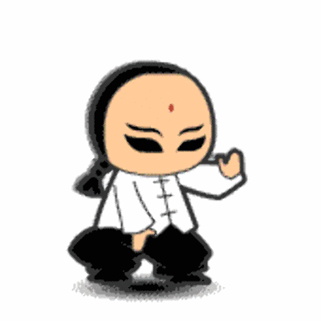
2.习练口诀
心静用意、身正体松、 由松入柔、柔中欲刚
弧形螺旋、中正圆转、 源动腰脊、劲贯四稍
三尖六合、上下一线、 虚领顶劲、气沉丹田
含胸拔背、落胯正腰、 沉肩垂肘、坐腕舒指
屈膝圆裆、骶骨有力、 眼随手转、步随身换
速度均匀、轻沉兼备、 内动外发、呼吸协调
意动形随、势定意连

Slide 27
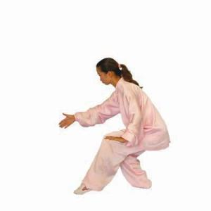
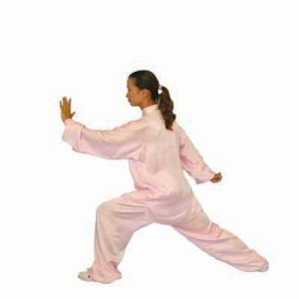
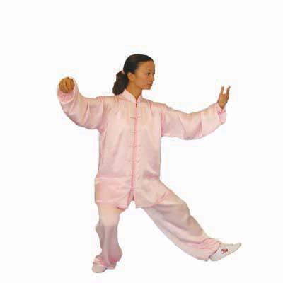
3.练习步骤和技术要求
第一阶段 基础阶段
动作要求：体松心静、力身中正、型法准确、重心平衡、舒展柔和。
重 点 ：打好形体基础
第三阶段 自如阶段
第二阶段 熟练阶段
动作要求：
以意导体、分清虚实 、
以气运身、气力相合 。
重点：
劲力的运用和意念、呼吸、动作的自然结合。
动作要求：
上下相随、运转圆活，特别应注意重视腰和臂的旋转，以腰为轴带动四肢。
重点：
掌握太极拳的动作规格，体现太极拳的运动特点。
.

Slide 28
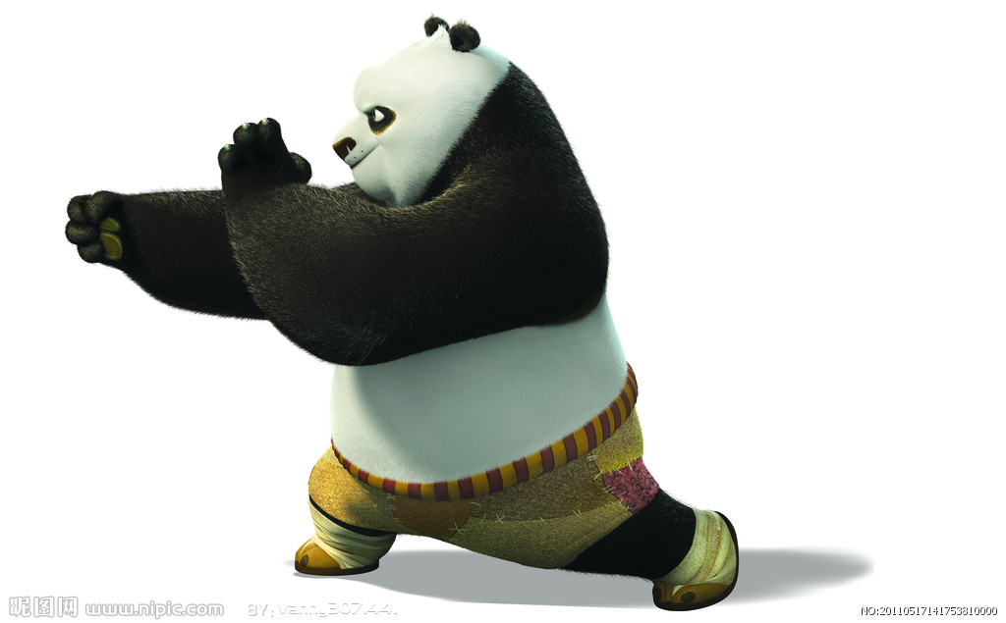
4.太极拳呼吸的配合
关于太极拳的呼吸，概括起来基本上有两种呼吸方法：一是自然呼吸，二是拳式呼吸。
自然呼吸就是不要过分注意呼吸和拳架、动作的配合问题，在做好拳势动作基础上，呼吸以自然、舒服为宜，你觉得舒服了，就对了。长此以往，呼吸自然就和动作配合上了，这实际上是以动作来调节呼吸。
拳势呼吸就是有意识地将呼吸和动作结合起来，呼吸的长短和动作的过程相联系，呼吸的吐纳也和动作的开合曲伸相关联。一般是动作外展为呼，内收为吸；动作沉降为呼，提升为吸；发劲时为呼，蓄劲时为吸。不管哪种呼吸，基本要领都应是细、匀、深、长。

Slide 29
五、习练太极拳的注意事项和误区
注意事项：
1.练拳前要做好必要的准备活动
一般来说，练拳以清晨为宜。最好能排空大小便，喝一点豆浆、麦乳精之类的饮料，或吃几片饼干，但千万不要吃饱。接着可结合散步做一些随意的准备活动，然后静立片刻，调匀呼吸，排除杂念，准备操拳。
2.练拳时应掌握匀细深长的呼吸
匀细深长的呼吸，不但可以提高“吐故纳新”的效果，同时也能改进血液循环和内脏活动机能。由于这是一种与动作相结合的腹式运动，初学者可能感到有困难，应在锻炼中慢慢适应，不要急于求成，千万不要故意用力呼吸来达到所谓的“气沉丹田”，以免出现头晕目眩，心跳气促等现象，影响自然呼吸。老年人练拳以适度为宜，久而久之，随着身体素质的增强，逐渐做到行气结合，得心应手，操之过急是万万不行的。

Slide 30
3.练拳时要用意而不用力
太极拳的每一个动作都是由意识来支配的，从而达到精神和肌肉两方面的锻炼。老年人在操拳时，最好能选择一个清静避风的环境，以保持良好的心理状态、不要边练拳边与人交谈，以致失去锻炼的功效。同时，要根据个人不同的体质和健康状况，选择一定的姿势，做到量力而行。如年高体弱的，可采取姿势较高的小架子，尤其患有高血压、心脏病者，在做“分腿”、“踢腿”、“下势”等动作时，千万不要用力抬腿或下蹲，只要意识上想到了，同样可以得到锻炼效果；练拳时尽可能做到柔、缓、松、轻相结合：由于老年人受到体力上的限制，练拳应尽量柔和、放松、自然、缓慢，避免造成呼吸急促、心跳增快等副作用，即使初学者，也要做到这一点，尤其身体较弱或患慢性病的老年人，更要掌握好这个要领(正在咯血、出血的患者则暂时不宜练拳)。

Slide 31
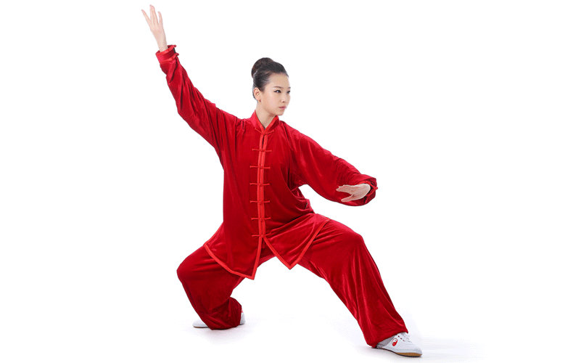
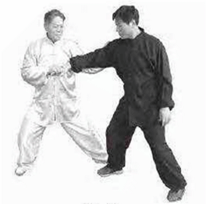
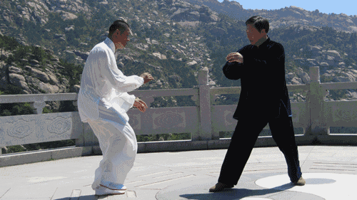

太极拳的三大误区：
误区一：“太极拳是老人练的即老人拳”。
误区二：“太极拳仅能健身而不能用于技击、防身。”
误区三：“太极拳易学”，从社会上流传的口头禅“耍太极”可见一斑，有人认为跟在他人后面比划或者看看VCD即可学会太极拳。

Slide 32
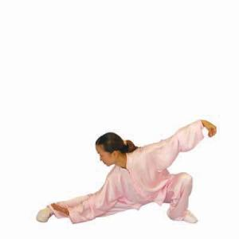
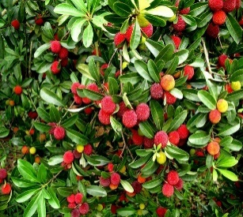
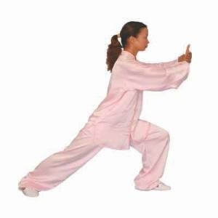
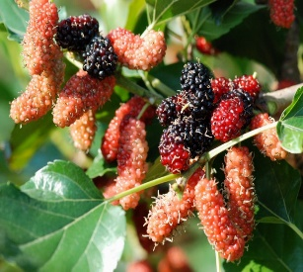
大学生为什么要学习太极拳
健身 防身 养身 娱身 修身
太极拳是一项松静自然，正稳细绵的武术运动。是融拳、哲、医三理于一体的一项健身运动，是实现健身、防身、养身、娱身、
修身功能的最直接、最重要的手段。长期坚持锻炼，不仅能强身健体，修身养性，防治疾病，更能使人身心健康，延年益寿。
心静气和 调和阴阳 疏通经络
太极拳动作柔和、缓慢、轻灵，处处带有螺旋和弧形，运动绵绵不断、势势相连。它不仅是一种合乎生理和体育原理的健身运动，也是一种治疗和预防疾病的有效手段。因为它是练意、练身、练气三结合的运动，使人达到心静气和的状态，调和人体之阴阳，疏通人体之经络，故而是健身强体延年益寿的最佳运动之一。
.

Slide 33
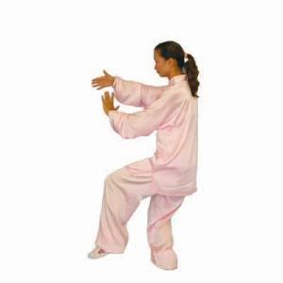
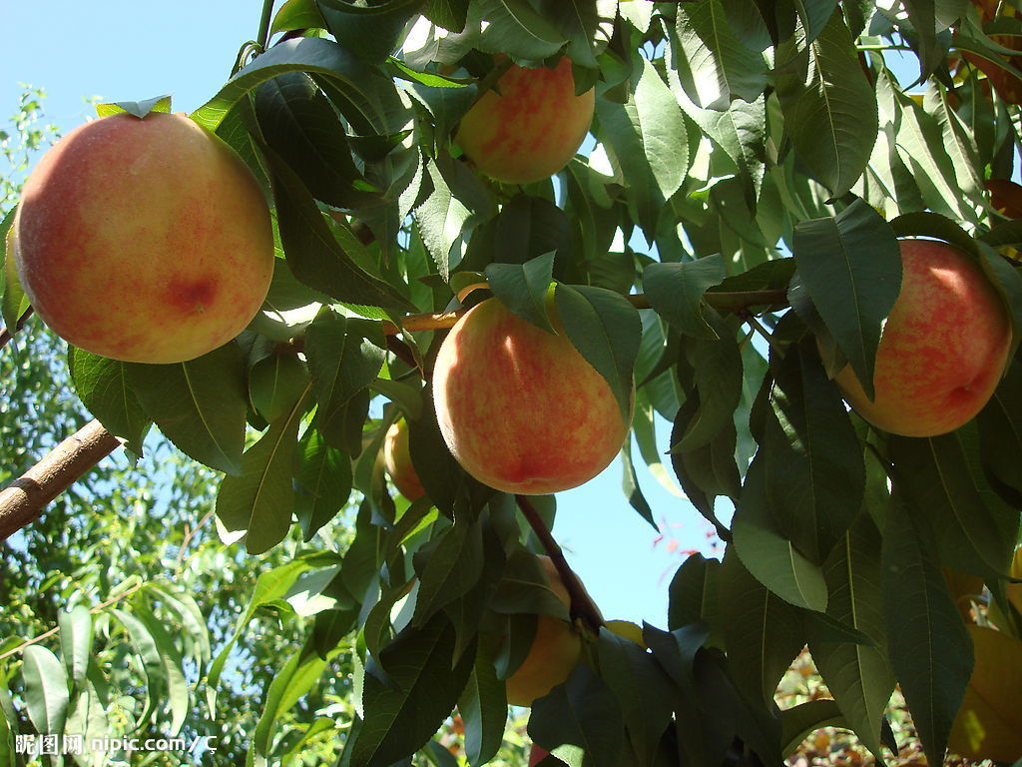
简化太极拳欣赏
太极拳是活动的艺术，是流动的音乐。太极拳的演练犹如是一朵幽幽的白云，一泓潺潺的溪水，一首抒情的诗，一幅沉静的画。学练太极拳你会越来越觉出它的神妙，太极拳的好处得用你一生的时间去认真体会。
.

Slide 34
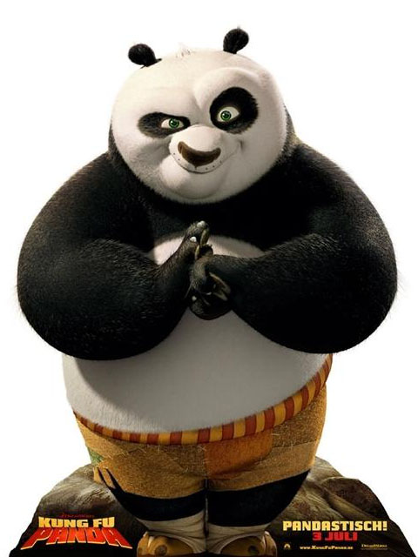
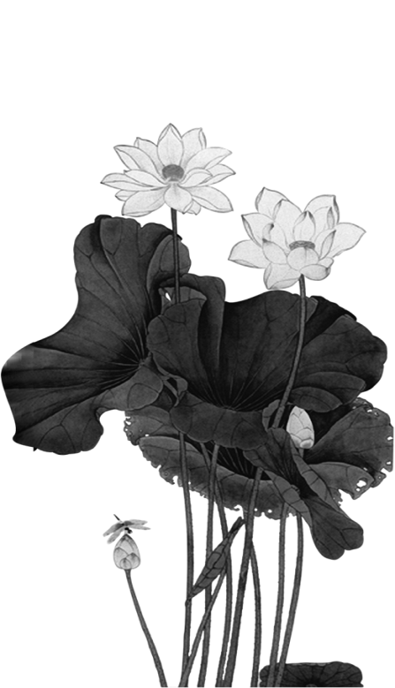
SEE YOU

